Slide 1
2023-1학기 파견 교환학생 선발안내
OFFICE OF INTERNATIONAL AFFAIRS │ GLOBAL COOPERATION TEAM
DANKOOK·UNIVERSITY

Slide 2
개요
OFFICE OF INTERNATIONAL AFFAIRS │ GLOBAL COOPERATION TEAM
DANKOOK·UNIVERSITY

Slide 3
교환학생이란
■ 개요
본교와 학생교류협정을 체결한 해외 자매대학으로 1학기 혹은 1년 동안 교환학생 자격으로 파견되어 정규학기를 수학
교환학생은 파견 학기에 단국대학교에 등록금을 납부하고 재학생 신분을 유지하며 파견되는 자매대학에는 등록금을 납부하지 아니함
※ 본교 등록금 외에 자매대학에도 등록금을 납부하여야 하는 경우 자매대학 납부 등록금을 본교에서 장학금으로 지원 (선발대학리스트 참고)
자매대학에서 취득한 학점은 파견 종료 후 학과장 심의를 거쳐 본교 전공학점으로 인정되며 전공으로 인정받지 못하는 학점은 교양(자유선택)학점으로 인정
등록금 외에 왕복항공료, 기숙사비, 생활비, 교재비, 학생회비, 신청 수수료, 비자발급 수수료, 보험료 등이 발생될 수 있으며 이는 파견학생 개인이 부담
■ 언어권
교환학생 언어권은 해당국가에서 공용어로 사용하는 언어가 아닌 자매대학에서 수업이 진행되는 언어로 구분
※ 예) 독일 소재 대학에서 수업이 독일어로 진행되는 경우 기타언어권에서 선발하며 영어로 진행되는 경우에는 영어권에서 선발
언어권별로 선발공고가 따로 게시되며 선발 일정 및 절차에 다소 차이가 있을 수 있음
구분 | 언어 | 파견국가
영어권 | 영어 | 미국, 캐나다, 호주, 영국, 네덜란드, 독일, 프랑스, 노르웨이, 스웨덴, 스위스, 슬로베니아, 루마니아, 벨기에, 오스트리아, 체코, 헝가리, 홍콩, 필리핀, 말레이시아, 인도네시아, 싱가포르, 카자흐스탄, 브루나이
중국어권 | 중국어 | 중국, 대만
일본어권 | 일본어 | 일본
기타언어권 | 스페인어, 프랑스어, 독일어, 몽골어, 포르투갈어, 아랍어, 러시아어 | 독일, 프랑스, 러시아, 몽골, 아랍에미리트, 스페인, 아르헨티나, 멕시코, 에콰도르, 칠레, 페루, 콜롬비아, 브라질, 포르투갈
DANKOOK·UNIVERSITY

Slide 4
선발절차
■ 시기
■ 절차
선발 | 파견 | 비고
1학기: 3월 초 | 2학기: 8월~이듬해 2월 중 | 정확한 파견 시기 및 기간은 국가별 〮 대학별로 차이가 있음 (자매대학 홈페이지 학사일정 참고) 예) 일반적으로 미국의 경우 1학기가 1~5월, 2학기가 8~12월
2학기: 9월 초 | 1학기: 이듬해 1월~8월 중
1
2
3
4
5
6
7
선발공고
게시
(포털 공지)
지원서접수
서류검토
면접
합격자
발표
(개별 공지)
합격자
오리엔테이션
학생추천 및
지원서 작성
자매대학
입학허가서
수령
파견
DANKOOK·UNIVERSITY

Slide 5
전공 및 수업
■ 전공
선발대학 리스트 및 자매대학 홈페이지를 참고하여 자매대학에 개설된 전공을 확인 후 지원하시기 바랍니다.
※ 자매대학의 전공 검색 및 수강 가능 여부에 대한 추가 설명은 후면의 FAQ 참고
본교에서 교환학생을 선발할 때는 지원자의 전공이 자매대학에 개설되어 있는지, 특정 전공을 수강할 수 있는지의 여부를 판단하지 않습니다. 즉, 자매대학의 전공 개설 및 일치 여부와 상관없이 지원은 지원자 본인의 자유이며, 본교에서는 전공별로 지원에 대한 특별한 제한을 두고 있지 않습니다.
허나, 자매대학에서 지원자의 전공이 없거나 맞지 않는 경우 입학이 거절될 수도 있으며, 입학이 승인된다 하더라도 선수과목 이수가 없는 경우 수강할 수 있는 과목이 극히 제한될 수 있습니다. 귀국 후 학점인정 또한 전공과목이 아니면 교양(자유선택)으로 밖에 신청할 수 없습니다. 따라서, 지원자 본인의 전공 수업을 수강할 수 있는 자매대학에 지원할 것을 강력히 권장하고 있습니다.
■ 수업
교환학생은 기본적으로 자매대학에서 수강할 수 있는 과목에 제한이 있을 수 있습니다. 이는 전공, 학년, 학기, 선수과목, 여석 등에 따라 전적으로 자매대학의 학사규정에 의하여 해당 학기에 결정되는 것으로, 본교에서 교환학생을 지원할 시점에는 정확히 알기가 어렵습니다. 교환학생은 현지 사정에 따라 본인이 희망하는 수업을 수강하지 못할 수도 있으므로 이를 충분히 감안하여 신청하시기 바라며, 융통성을 가지고 다양한 분야의 수업을 들으며 해외 대학생활을 체험한다는 마음가짐으로 신청하시기를 권장 드립니다.
졸업과 관련하여 반드시 수강을 하여야 하는 전공 과목은 파견 전후에 본교에서 수강하는 것이 안전합니다.
특히 복수전공, 부전공과 같은 다전공 수업 수강 희망 시 본교에서 이수한 학점이 충분치 않다면 자매대학에서 수강할 수 있는 과목이 극히 제한되는 경우가 있습니다.
DANKOOK·UNIVERSITY

Slide 6
학점인정
■ 주요사항
자매대학에서 취득한 학점은 파견 종료 후 소정의 절차를 거쳐 본교 학점으로 인정됩니다.
학기당 최대 19학점 까지만 학점인정 신청 가능합니다.
※ 12학번 포함 이전 학번은 21학점까지 신청 가능하며, 법과대학 소속 3,4학년은 학번에 관계없이 21학점까지 신청 가능
※ 교환학생 파견 시 학점이월제 및 성적우수자 3학점 추가수강신청 대상에서 제외
전공과목 이외에는 모두 교양(자유선택)으로 인정되며 이는 핵심 교양, 영역별 교양 등의 특정 교양학점이 아닌 단순 졸업학점에만 포함되는 자유선택 학점입니다.
1전공 외 복수전공, 부전공 등의 다전공으로의 학점인정은 해당 다전공 신청이 파견 전에 완료된 경우에 한하여 인정 가능합니다.
※ 다전공 신청이 파견 전에 완료되어 있지 않은 경우 해당 다전공 교과목으로 학점인정 신청이 불가하며 자유선택 학점으로만 신청 가능
멘토링, 전공세미나, 교직 교과목(전공 중 교직 기본이수 교과목 포함)으로는 학점인정 신청이 불가합니다.
재수강, 즉 본교에서 이미 이수한 전공과목으로는 학점인정 신청이 불가합니다.
모든 교환학생 취득학점의 성적은 P(Pass) 혹은 F(Fail)만 인정되며 졸업학점에는 포함되지만 총 평점평균에는 영향을 미치지 않습니다. 자매대학에서 발급한 성적증명서를 기준으로 성적에 관계없이 학점을 취득(이수)한 경우 본교에서 ‘P(Pass)’로 인정되며, 학점을 취득(이수)하지 못하였거나 성적이 F 혹은 Fail인 경우에는 학점 인정이 불가하며 본교에서도 F(Fail)로 처리됩니다.
교환학생으로 해외 파견 중, 학적변동 및 소속 변경 등의 신청절차가 발생할 수 있습니다. 이 경우 본인이 직접 시스템 신청 및 학과 사무실의 도움으로 진행하여야 합니다. (1년 파견일 경우 만약 두 번째 학기에 다른 학과 수업을 듣고 싶거나 전공을 하나 더 추가 하고 싶거나 등)
DANKOOK·UNIVERSITY

Slide 7
비용
■ 등록금
교환학생은 기본적으로 본교에만 등록금을 납부하고 자매대학에는 등록금을 납부하지 않습니다.
‘자매대학 등록금 납부’ 라고 나와있는 자매대학의 경우, 파견학생은 본교와 자매대학 양 쪽 모두에 등록금을 납부하여야 하지만 자매대학에 납부하는 등록금은 전액 본교에서 장학금으로 지원되기 때문에 자매대학 등록금은 면제인 것과 동일합니다.
※ 단, SAF방문학생의 경우에는 자매대학에 납부하는 등록금이 지급되는 장학금보다 클 수 있습니다. (후면의 FAQ참고)
자매대학에 따라 등록금과는 별개로 접수비, 학생회비, 보험료 등 교환학생이 의무적으로 납부하여야 하는 비용이 있을 수 있습니다.
※ 특히 보험의 경우 많은 자매대학들이 가입을 의무화하고 있으며 국가에 따라 1학기 보험료로 $500~$1,000의 지출이 발생될 수 있습니다.
■ 체재비
왕복항공료를 비롯한 비자발급비, 기숙사비, 식비, 교재비 등 파견 및 수학을 위한 체재비는 모두 파견학생 개인의 부담입니다.
※ 자매대학에 따라 기숙사 의무 입사 및 의무식 제도(Meal Plan)를 운영하는 곳도 있습니다.
천재지변과 같은 불가항력적인 사고로 인하여 파견이 취소되거나 학업이 중단되더라도 본 국제처에서는 어떠한 금전적 책임을 지지않습니다.
다음은 지역별로 평균적으로 소요되는 비용이며, 이는 시기별, 대학별 및 개인의 소비 성향에 따라 천차만별이니 단순 참고자료로만 활용하여 주시기 바랍니다.
지역 | 왕복항공료 | 비자발급비 | 보험료, 학생회비 등 | 기숙사비 | 식비
북미 | 80~150만원 | 미국 50만원 / 캐나다 1학기: 0원, 1년: 50만원 | 50~100만원 | 월 50~100만원 | 40~80만원
유럽 | 80~120만원 | 0~50만원 | 10~50만원 | 월 40~80만원 | 40~60만원
아시아 | 50~80만원 | 0~20만원 | 10~50만원 | 월 40~80만원 | 30~60만원
DANKOOK·UNIVERSITY

Slide 8
장학금
■ 교내 장학금
교환학생으로 선발되면 본교에 등록금을 납부하고 본교 재학생 신분으로 자매대학에서 수업을 듣게 됩니다. 즉, 교환학생 파견학기도 정상적인 본교 등록학기입니다. 따라서, 파견학기에 본교로 납부하는 등록금에 대한 장학금 또한 본교에 일반적으로 재학중일 때와 마찬가지로 수혜가 가능합니다. 교환학생 파견학기는 모든 취득 성적이 Pass 혹은 Fail로만 계산되며 총 평점평균에 영향을 미치지 않기 때문에 ‘평점평균’이라는 것이 존재하지 않습니다.
■ 외부 장학금
구분
국가 장학금 | 교환학생 파견학기에 대한 국가 장학금은 본교에 일반적으로 재학중일 때와 마찬가지로 수혜 가능 교환학생 파견 직후학기에 대한 국가 장학금은 교환학생 파견 직전학기의 평점평균을 기준으로 심사
성적 장학금 | 교환학생 파견학기에 대한 교내 성적 장학금은 본교에 일반적으로 재학중일 때와 마찬가지로 수혜 가능 ※ 1년 파견의 경우 두 번째 파견학기에는 수혜 불가 교환학생 파견 직후학기에 대한 교내 성적 장학금은 수혜 불가
기타 장학금 | 전액 장학생의 경우 일반적으로는 교환학생 파견 직전학기의 평점평균을 기준으로 파견기간 동안 장학생 자격이 유지되나, 정확한 장학금별 유지조건은 반드시 소속 학과에 확인할 것 (기타 외부 장학금의 경우에도 마찬가지로 해당 장학금 지급기관에 조건을 확인할 것)
구분
미래에셋 장학금 | 미래에셋 박현주재단에서 운영하는 장학금으로 교환학생 지원 시기에 별도로 지원 가능 교환학생 공지와는 별도로 추후 포털 학사국제공지에 선발안내 공고가 게시되며, 자격요건 충족자 및 희망자에 한하여 신청
아셈듀오 장학금 | 파견학기에 유럽의 자매대학과 1:1로 학생 교환이 이루어졌을 때만 한 쌍을 이뤄 신청할 수 있으며, 이는 본교와 자매대학 모두 교환학생 최종 선발이 끝난 시점에 국제처에서 자격요건 충족자에게만 개별적으로 연락해서 지원 접수 아셈듀오 장학금은 봄학기 선발에만 해당
기타 장학금 | 위의 미래에셋 및 아셈듀오 장학금을 제외한 모든 기타 외부 장학금은 지원자가 개별적으로 검색 및 지원
DANKOOK·UNIVERSITY

Slide 9
주의사항
선발 진행 중 혹은 완료 후에도 자매대학과의 협의에 따라 선발 세부사항에 대한 변동이 있을 수 있습니다.
본교에서 선발이 되었다 하더라도 자매대학에서 입학을 거부할 수 있으며 이는 전적으로 자매대학에서 결정합니다.
코로나19 확산 추이에 따라 2023-1학기 파견 시점에서 상대교 혹은 본교에 의해 파견이 취소되거나 온라인 수업 전환 등의 변동이 있을 수 있다는 점을 염두에 두고 신중히 고민하여 지원하여 주시기를 부탁드립니다.
특히, 전체학기 평점평균이 3.0이 되지 않는 경우 자매대학으로부터 입학이 거부될 수도 있습니다. 이는 전적으로 자매대학에서 결정하며, 이는 평점평균 외에도 어학성적, 학업계획서 등 기타 요인들이 당락에 영향을 미칠 수도 있기 때문에 본교에서 선발하는 시점에는 알 수가 없습니다. 따라서, 전체학기 평점평균이 3.0 미만이라면, 통계적으로는 낮은 확률이기는 하나 입학이 거부될 가능성이 존재한다는 것을 염두에 두고 지원하시기 바랍니다.
일부 자매대학의 경우 교환학생 합격 발표 이후 바로 자매대학에 지원서를 제출하여야 하며, 이 때 입학허가서 발부를 위하여 여권정보가 즉시 필요한 경우가 많습니다. 따라서, 모든 지원자는 복수여권을 미리 준비하여 두시는 것을 추천 드립니다.
DANKOOK·UNIVERSITY

Slide 10
선발 안내
OFFICE OF INTERNATIONAL AFFAIRS │ GLOBAL COOPERATION TEAM
DANKOOK·UNIVERSITY

Slide 11
지원자격
구분 | 내용
학적 | 2022-2학기 기준 2~7학기 재학생 및 휴학생 - 교환학생 파견은 파견학기 기준 3~8학기 내에서만 가능 (건축학과 등 5년제 학과의 경우 3~10학기) 독일어권 교환학생 파견은 7학기생 까지만 가능 ※ 파견학기란 교환학생으로 파견되어 자매대학에서 수학하게 되는 학기를 의미함 - 8학기에 파견이 되는 경우 잔여학점 유무와 상관없이 반드시 본교에서 9학기를 등록하여야 함 - 편입생의 경우 본교에서 1학기를 이수 완료한 자에 한하여 지원 가능
평점평균 | 직전학기 혹은 전체학기 평점평균 3.0 이상인 자 - 직전학기 혹은 전체학기 둘 중 하나만 충족하면 지원 가능 (단, 선발기준에는 전체학기 평점평균만이 반영됨) ※ 미달인 자는 추후 실시하는 추가선발에만 지원 가능 (추후 추가선발공고 참고: 추가선발 시행여부는 현재 미정)
어학점수 | 공인어학성적 소지자 - 지망하고자 하는 자매대학에서 요구하는 공인어학성적을 충족하여야 함 (선발대학리스트 참고) ※ 유효기간 이내 성적만 인정 (지원시점에 유효기간이 최소 2개월 이상 남아있어야 함)
기타 | 재학기간 중 교환학생 등 학점취득 해외파견 프로그램으로 3개 학기 이상 파견된 적이 없는 자 (교비어학연수는 제외) 학사경고를 제외한 학칙에 의한 징계 사실이 없으며 해외여행에 결격 사유가 없는 자
DANKOOK·UNIVERSITY

Slide 12
선발기준
기준 | 점수 | 비고
총 평점평균 | 40점 | 전체학기 평점평균 ※ 지원자격은 전체학기 또는 직전학기 평점평균 3.0 이상이지만 선발기준에는 전체학기 평점평균만 반영
면접 | 30점 | 해당국 언어실력(Spoken), 지원동기, 인성 등을 심사 ※ 면접은 지원자격 충족자에 한하여 실시
어학교육수강내역 | 10점 | 아래의 어학교육수강만 인정하며 확인서를 발급받아 제출하여야 함 (발급 방법은 후면의 지원서 제출란 참고) · 국제계절학기 Global Village 수강 / 국제계절학기 Academic Program 수강 / 원어민 튜터링 프로그램 수강 ※ 수강 언어에 상관없이 인정 1회: 5점, 2회 이상: 10점
자기소개서 및 학업계획서 | 15점 | 붙임 파일의 양식을 사용하여 해당언어로 작성하여야 하며 지원자의 해당언어실력(Written), 학업계획 등을 심사
학교공헌활동내역 | 5점 | 아래의 학교공헌활동만 인정하며 활동하였던 기관에서 확인서를 발급받아 제출하여야 함 · 국제학생회 GTN / 국제계절학기 인턴 / 국제화지원센터 외국인유학생 학사관리도우미 / 총학생회 임원 / 단과대학 회장 (학과대표X) / 날개단대 / 단국미디어센터 (단대신문, 영자신문, 단대방송, 디보이스) / 교수학습개발센터 학생자문단 / 영웅서포터즈 / CS경영센터 단울림 학생강연단 / 학생봉사단 · 활동기간이 6개월 이상 확인되는 경우에만 점수 부여 활동내역 1개 이상: 국제학생회 GTN 5점, 그 외 활동 3점 인정
계 | 100점
DANKOOK·UNIVERSITY

Slide 13
일정
일자 | 내용 | 비고
9.1(목) | 선발 공고 | 포털의 국제공지에 게시
9.2(금) | 온라인 설명회 | 기타언어권 주요 정보, 교환학생 선발 개요 안내 및 Q&A 진행
9.5(월)~14(수) | 온라인 신청 및 지원서 방문 제출 | Step 1) 포털의 웹정보시스템을 통한 신청 (후면의 신청방법 참고) Step 2) 온라인 신청 완료 후 지원서류 방문 제출 마감은 9.14(수) 15:00
9.15(목) | 면접대상자 공지 | 9.15(목) 부터 해당 학과 사무실 통한 개별 연락 면접은 지원자격 충족자에 한하여 실시
9.19(월)~9.21(수) | 면접 실시 | 대면으로 진행될 예정이며 세부내용은 면접대상자 공지 시 안내 예정 ※ 면접 불참 시 자동으로 불합격 처리 되니 미리 일정을 조절하시기 바랍니다. ※ 신청인원 숫자에 따라 면접 일정이 연장될 수 있습니다.
9.23(금) | 합격자 발표 | 개개인별 메일로 발송 예정
추후공고 | 합격자 오리엔테이션 | 비대면으로 진행될 예정이며 세부내용은 합격자 발표 시 안내 예정
추후공고 | 추가선발 공고 | 추가선발은 선발인원 미달 대학을 비롯한 선발 여건이 되는 대학에 한하여 실시 (시행여부는 현재 미정) ※ 자매대학과의 협의에 따라 신규 대학이 추가될 수 있음
※ 위의 일정은 사정에 따라 변경될 수 있습니다.
DANKOOK·UNIVERSITY

Slide 14
지원 안내
웹정보
시스템에서
온라인 신청
STEP 1
STEP 2
지원서류
방문 제출
지원은 ‘웹정보시스템을 통한 온라인 신청’과 ‘지원서류 방문 제출’로 이루어지며, 두 가지를 모두 완료하여야 지원서가 정상적으로 접수됩니다.
반드시 4지망까지 전부 채워야 하는 것은 아니니 신중히 고려 후 꼭 파견을 희망하는 대학에만 지원하시기 바랍니다.
※ 합격 후에는 지원대학을 변경할 수 없습니다.
지원마감일 이후에는 어떠한 경우에도 지원 접수가 불가하며, 선발인원이 미달되어도 지원자격 미 충족인 학생은 선발하지 않으니 우리 대학과 자매대학의 지원자격을 반드시 확인한 후 지원하시기 바랍니다.
※ 지원자격 미충족으로 밝혀지거나 증빙서류가 위조 혹은 허위로 드러날 경우 합격한 후라 하더라도 불합격으로 처리됩니다.
진행 중인 타 언어권 교환학생에 동시 지원은 불가하며, 한 언어권에 지원 후 최종 불합격한 경우에만 다른 언어권에 지원할 수 있습니다.
지원하는 자매대학의 정해진 파견기간은 변경할 수 없습니다. 1학기 파견을 1년으로 연장할 수 없으며, 마찬가지로 1년 파견 대학에 1학기로 지원할 수 없습니다.
학비 전액 감면을 받는 일부 교내장학금의 경우, ‘자매대학 등록금 납부’ 대학에 지원 시 국제화장학금 지원을 받을 수 없습니다. (장학금 중복 수혜 불가) - 지원 시 국제교류팀에 확인 바랍니다.
DANKOOK·UNIVERSITY

Slide 15
지원방법 STEP 1: 웹정보시스템 신청
OFFICE OF INTERNATIONAL AFFAIRS │ GLOBAL COOPERATION TEAM
DANKOOK·UNIVERSITY

Slide 16
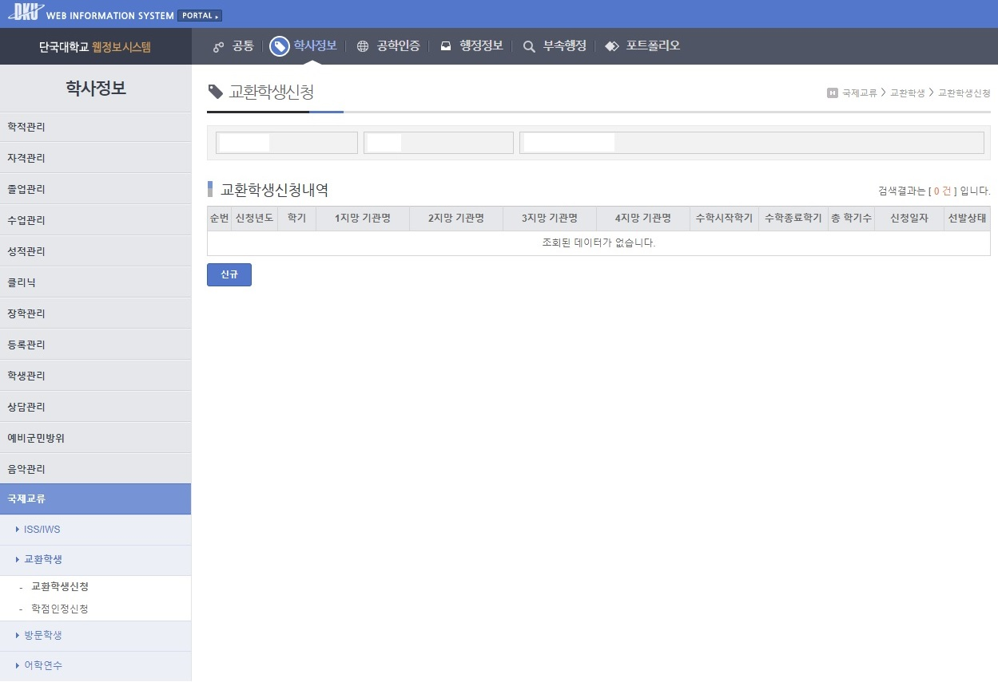
웹정보시스템 신청방법(1)
①
1. 홈페이지 웹정보시스템 접속
2. 학사정보 클릭
3. 국제교류 클릭
4. 교환학생 클릭
5. 교환학생신청 클릭
6. 신규 클릭
②
⑥
③
④
⑤
DANKOOK·UNIVERSITY

Slide 17
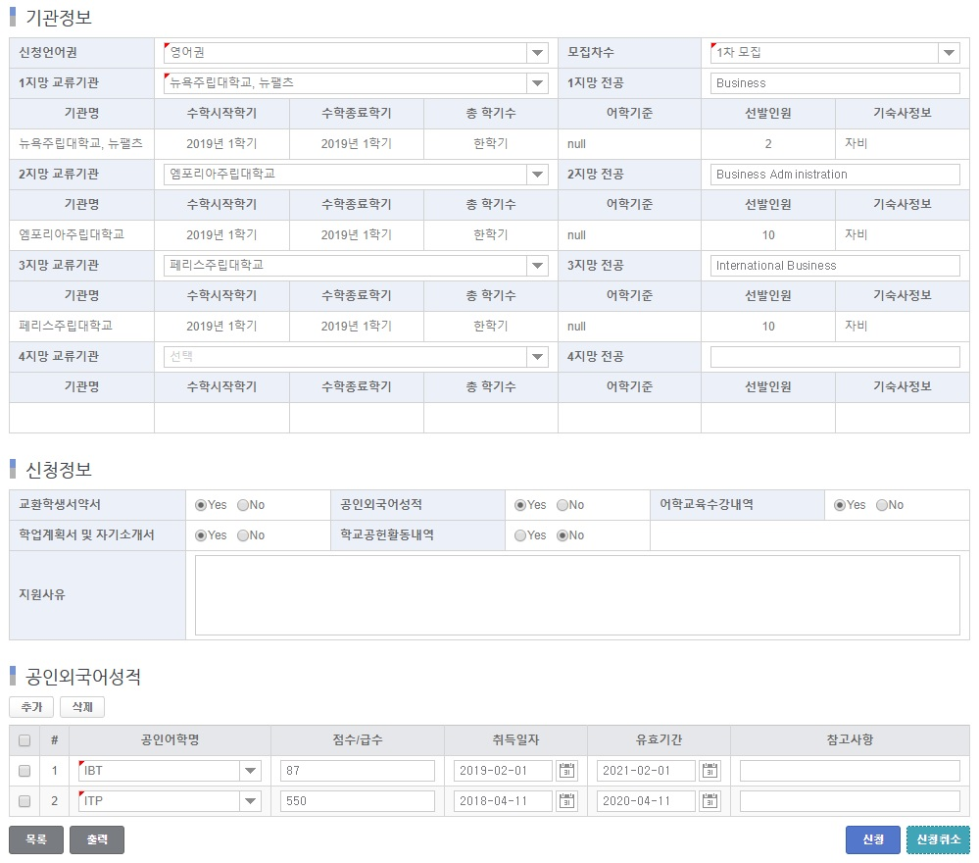
웹정보시스템 신청방법(2)
1. 신청언어권: 기타언어권 클릭
2. 모집차수: 1차 모집 클릭
3. 지망 교류기관
- 희망하는 파견대학을 지망 순으로 선택
- 반드시 4지망까지 채워야 하는 것은 아니니 파견을 희망하는 대학이 있을 경우만 지망
4. 지망 전공
- 자매대학에 개설되어 있는 수강희망 전공을 기입
※ Major, Program, Department, College 등 하나만 기입
5. 신청정보
- 교환학생서약서, 학업계획서 및 자기소개서, 공인어학성적은
의무적으로 제출하여야 하는 서류이므로 확인 후 Yes 클릭
- 학교공헌활동내역, 어학교육수강내역은 해당자만 Yes 클릭
및 추후 증빙서류 제출
※ Yes로 클릭 후 증빙서류를 제출하지 않을 시 인정 불가
6. 공인외국어성적
- 본인이 지망에 넣은 자매대학에서 요구하는 공인어학성적을
반드시 충족하여야 함 (*단 필수제출일 경우만)
①
②
③
④
⑤
본 지원사유는 선발기준에는 포함되어있지 않으나 필요 시 심사에 참고자료로 활용되니,
자기소개서의 내용을 요약하여 한글 100자 이내로 간략히 작성
⑥
위의 신청정보는 예시입니다.
DANKOOK·UNIVERSITY

Slide 18
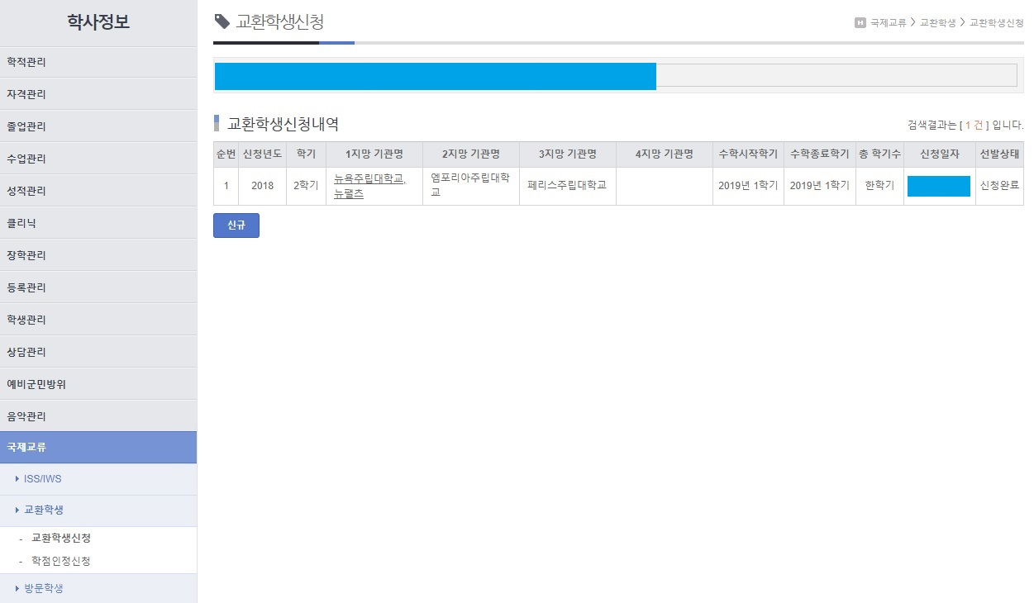
웹정보시스템 신청방법(3)
1. 신청완료 확인
2. 지원서 다시 클릭 후 하단에서 출력
3. 지원서 제출
후면의 지원서류 제출안내 반드시 참조
모든 지원자는 반드시 지원서를 방문제출하여야 하며, 웹정보에만 신청하고 지원서를 제출하지 않을 시 자동으로 불합격 처리됨
이메일 및 팩스를 통한 제출 불가
4. 제출처
천안: 인문과학관 234호
※업무시간: 월-금 09:00~17:00
(점심시간 12:00~13:00)
②
①
클릭 후 하단에 ‘출력’버튼을 통해 출력
DANKOOK·UNIVERSITY

Slide 19
지원방법 STEP 2: 지원서 제출
OFFICE OF INTERNATIONAL AFFAIRS │ GLOBAL COOPERATION TEAM
DANKOOK·UNIVERSITY

Slide 20
지원서류 목록
순서 | 기준 | 구분 | 비고
1 | 지원서 | 필수 | 웹정보시스템에서 신청 후 출력한 지원서 지원자 전공의 학과장(주임교수)의 서명 필요 → 지원자의 소속 학과에 문의
2 | 자기소개서 및 학업계획서 | 필수 | 선발공고 게시글의 첨부파일 양식 확인
3 | 서약서 및 9학기 등록 서약서 | 필수 | 선발공고 게시글의 첨부파일 양식 확인
4 | 여권사본 혹은 여권 신청 접수증 사본 | 필수 | 스캔하여 제출
5 | 공인어학성적표 | 필수 or 선택 | 지망한 자매대학에서 요구하는 공인어학점수를 충족하는 시험 성적표 (*단 해당대학 필수제출이라는 경우에만 제출* / 원본 제출해도 무방하나 제출한 서류는 반환하지 않음) 성적은 발표가 되었으나 성적표가 아직 도착하지 않은 경우 온라인으로 성적조회 화면을 출력하여 제출
6 | 어학교육수강내역서 | 선택 | 해당자만 확인서를 발급받아 제출
7 | 학교공헌활동내역서 | 선택 | 해당자만 확인서를 발급받아 제출
DANKOOK·UNIVERSITY

Slide 21
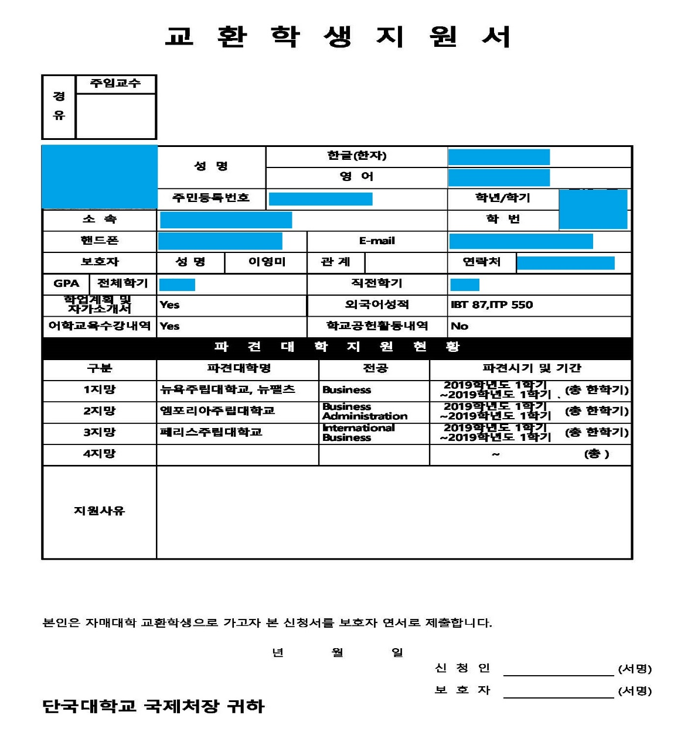
1. 지원서 (필수)
웹정보시스템에서 교환학생 신청내역을 클릭하여 하단에 ‘출력’ 버튼을 클릭하여 출력
※ 지원서는 교환학생 신청기간 마감 전에만 출력이 가능합니다.
상단에 주임교수 경유(서명)란에 서명 혹은 날인(도장)이 반드시 있어야 함.
하단에 지원자 본인 및 보호자의 서명은 꼭 필요합니다. 서명란의 보호자는 위의 지원서에 기재된 보호자와 동일하지 않아도 되나, 반드시 부모님 서명을 받는 것을 권장합니다.
최종적으로 지망, 전공, 어학점수 충족여부 등 지원서 내용을 확인하고 일자 및 서명 기재 후 제출하여 주세요.
※ 간혹 오류로 출력한 지원서상에 외국어성적 및 기타 내용 중 일부가 표기가 되지 않을 수도 있으
나, 시스템에만 잘 입력이 되어 있다면 이 부분은 신경 쓰지 말고 제출하시기 바랍니다.
DANKOOK·UNIVERSITY

Slide 22
2. 자기소개서 및 학업계획서 (필수)
첨부파일의 양식을 사용하여 정해진 분량 내에서 작성
‘자기소개서’와 ‘학업계획서’라는 제목에 맞게 지원자 본인이 판단하여 자유롭게 해당언어로 작성
※ 일반적으로는 자기소개서에는 성장배경, 지원동기 등 지원자 본인에 대하여, 학업계획서에는 학업 목표 등 전반적인 파견 생활에 대한 계획을 작성
작성 시 1지망 자매대학에 맞춰서 작성
※ 학업계획서 및 자기소개서는 본교 내부선발 용도로만 사용되며 자매대학에는 제출되지 않음. 따라서 추후 2~4지망 중에 합격한다 하더라도 무방함.
DANKOOK·UNIVERSITY

Slide 23
3. 서약서 및 9학기 등록 서약서 (필수)
첨부파일의 서약서를 필독 및 출력하여 본인 및 보호자 서명(날인) 후 제출
다음의 사항들에 특히 주의를 기울일 것
- 모든 교환학생은 파견 학기에 본교에 등록금을 납부하고 등록하는 것을 원칙으로 함
- 7,8학기에 파견이 되는 학생은 반드시 귀국 후 본교에서 9학기를 등록하여야 함 (이때 첨부파일 내의 9학기 등록 서약서 작성 필수)
- 교환학생이 학기 중에 중도 포기하는 경우, 해당 학기는 휴학으로 처리함 ※ 우리대학 학기개시일 기준으로 30일 이내는 등록금 대체 일반 휴학, 30일 이후~10주 이내에는 등록금 포기 휴학
- 불법행위에 가담하거나 해당 국가 및 대학의 규정을 어겨 자매대학 혹은 본교로부터 교환학생 자격이 박탈될 경우 즉시 귀국하여야 함에 동의함
- 천재지변과 같은 불가항력적인 사고를 포함한 모든 파견기간 중 발생할 수 있는 불미스러운 사고에 대한 책임은 단국대학교 측에서 지지 않음
- 귀국 후 수학보고서를 제출하여야 함
DANKOOK·UNIVERSITY

Slide 24
4. 여권 사본 혹은 여권 신청 접수증 사본 [필수]
소지하고 있는 여권의 양면을 스캔하거나, 소지하고 있지 않을 시 여권 신청하여 접수증 사본을 스캔하여 제출하여야함
※ 여권은 반드시 양면 사진과 관련 정보들이 명확하게 나와야 하며, 소지인의 서명란에 본인 서명 필수
※ 여권 유효기간은 파견종료 예정 시점을 기준으로 최소 6개월이상 남아 있어야 하며, 일부 국가의 경우 더 많은 유효기간을 요구하는 곳도 있음.
DANKOOK·UNIVERSITY

Slide 25
5. 공인어학성적표 (필수 or 선택)
본인이 지망에 넣은 모든 자매대학의 어학점수를 충족하는 성적표를 반드시 제출하여야 함 (*단 필수제출이라고 기입되어져 있는 대학만 제출필요)
공인어학시험 홈페이지에서 본인이 직접 출력 혹은 성적표 우편수령으로 발급을 신청하여 수령한 후 제출
※ 성적표 발급 및 우편수령 등에 시간이 소요되는 경우 점수조회 화면을 출력하여 제출
※ 성적이 서류제출 마감일까지 나오지 않을 경우 인정 불가
유효기간 이내의 성적만 인정하며 지원 시점에 유효기간이 최소 2개월은 남아있어야 함
※ 본교에서 교환학생으로 선발되어 추후 자매대학에 정식으로 지원서를 제출하게 되는 시점에 유효기간이 남아있어야 함
DANKOOK·UNIVERSITY

Slide 26
6. 어학교육수강내역 확인서 (선택)
어학교육수강내역 확인서는 선택적 제출서류로 수강내역이 있는 지원자만 제출
어학교육수강내역 인정범위
- 국제계절학기 GV (Global Village) 수강
- 국제계절학기 AP (Academic Program) 수강
- 원어민 튜터링 프로그램 수강
※ 위의 3가지 프로그램을 제외한 기타 어학교육은 수강내역으로 인정하지 않음
확인서 발급방법
- 국제계절학기 GV 및 AP (문의: 031-8005-2605)
☞ 포털 ⇨ 웹정보(학사서비스) ⇨ 웹정보 ⇨ 학사정보 ⇨ 졸업관리 ⇨ 자가진단시뮬레이션 ⇨ 출력 후 영역별 이수교과목 현황 페이지만 출력 후 스캔 (혹은 PDF저장)
- 원어민 튜터링 (문의: 031-8005-2603)
☞ 2018년 2학기 이전: 전화 문의 후 이메일로 수료증 수령 후 제출
☞ 2018년 2학기 이후: 포털 ⇨ 웹정보(학사서비스) ⇨ 영웅스토리 ⇨ 비교과프로그램 ⇨ 그룹비교과 ⇨ 나의 그룹비교과내역 ⇨ 수료증 출력 후 스캔 (혹은 PDF저장)
점수반영: 1회 5점, 2회 이상 10점
※ 국제계절학기 GV 및 AP는 수강 수업 하나당 1회로 계산하며 원어민 튜터링은 1학기 수료를 1회로 계산함
DANKOOK·UNIVERSITY

Slide 27
7. 학교공헌활동내역 확인서 (선택)
학교공헌활동 확인서는 선택적 제출서류로 활동내역이 있는 지원자만 제출
학교공헌활동내역 인정범위
- 국제학생회(GTN) 6개월 이상 활동 - 국제계절학기 인턴 1회 이상 활동
- 국제화지원센터 외국인유학생 학사관리도우미 6개월 이상 활동
- 총학생회 임원 혹은 단과대학 회장(학과 회장 제외) 6개월 이상 활동
- 재학생 홍보대사(날개단대) 6개월 이상 활동
- 단국미디어센터(단대신문, 영자신문, 단대방송, 디보이스) 6개월 이상 활동
- 영웅서포터즈 6개월 이상 활동
- 교수학습개발센터 학생자문단 6개월 이상 활동
- CS경영센터 단울림 학생강연단 6개월 이상 활동 - 학생봉사단 6개월 이상 활동
확인서 발급방법: 활동하였던 기관에서 본인이 직접 발급을 요청 후 제출
※ 별도의 양식은 없으나 학번, 이름, 활동기간 및 직책(필요시)이 반드시 명시되어 있어야 함
점수: 해당 활동내역 1개 이상이면 국제학생회 GTN, 국제계절학기 인턴은 5점, 그 외 활동내역은 3점 인정
DANKOOK·UNIVERSITY

Slide 28
FAQ
OFFICE OF INTERNATIONAL AFFAIRS │ GLOBAL COOPERATION TEAM
DANKOOK·UNIVERSITY

Slide 29
학기 및 학점
Q: 1학년 1학기를 마치고 이번 학기에 휴학 중입니다. 지원 가능한가요?
A: 파견 학기가 2학기가 되기 때문에 지원 불가합니다. 교환학생 파견은 3학기부터 가능합니다. 즉, 1학년 2학기생은 현재 재학 중인 경우에만 지원 가능합니다. 다만, 재학중이라 하더라도 1학년은 지원할 수 없는 자매대학도 있으니 선발대학 리스트를 참고 바랍니다.
Q: 4학년 1학기를(7학기) 마쳤고, 이번 학기에 휴학 중입니다. 지원 가능한가요?
A: 1학기 파견으로만 지원 가능하며, 파견 종료 후 반드시 9학기를 본교에서 등록하여야 합니다. 파견은 8학기까지만 가능하므로 1년 파견으로는 지원 불가입니다.
Q: 4학년 1학기(7학기)를 마쳤고, 이번 학기에 등록을 하여 재학 중입니다. 지원 가능한가요?
A: 이미 8학기를 본교에서 등록하여 재학 중이므로 지원 불가합니다. 단, 1학기 파견 대학으로 선발된 후 휴학이 가능할 경우 지원할 수 있습니다.
Q: 8학기를 교환학생으로 수학 후 본교에서 들어야 하는 학점이 더 이상 없을 것 같습니다. 그래도 9학기를 등록하여야 하나요?
A: 잔여 학점 수에 상관없이 모든 8학기 교환학생 파견자는 본교에서 9학기를 등록하여야 하며 등록금은 등록 학점 수에 따라 계산됩니다.
(9학기 등록금 계산: http://www.dankook.ac.kr/web/kor/-481)
Q: 학점이 2.99입니다. 반올림해서 본 선발에 지원 가능한가요?
A: 학점은 반올림이 되지 않습니다. 본 선발은 직전학기 혹은 전체학기 평점평균이 반드시 3.0 이상이어야 합니다. 평점평균이 직전학기와 전체학기 모두 3.0 이하라면 추후 실시하는 추가선발에만 지원할 수 있습니다.
DANKOOK·UNIVERSITY

Slide 30
어학성적
Q: 공인어학성적이 자매대학에서 요구하는 점수에 딱 1점 미치지 못합니다. 혹시 선발인원이 미달되면 지원 가능한가요?
A: 지원자격 미달로 지원 불가합니다. 선발인원이 미달되더라도 지원자격을 충족하지 못하는 지원자는 선발하지 않습니다.
Q: 2주 전에 공인어학시험에 응시하여 성적은 온라인으로 조회할 수 있으나 아직 요청한 성적표가 도착하지 않았습니다. 이 성적으로 지원 가능한가요?
A: 가능합니다. 지원 시에는 사본만 스캔하여 제출하면 되며 성적조회 화면을 캡쳐 후 출력하여 제출하여도 괜찮습니다.
Q: 지난 주에 공인어학시험에 응시하였으나 성적이 교환학생 서류접수 마감일 이후에 나옵니다. 일단 지원하고 추후에 성적이 나오면 제출해도 되나요?
A: 지원마감일까지 성적을 조회할 수 없다면 해당 어학성적으로는 지원이 불가합니다.
Q: IELTS는 Academic과 General 중 어떤 유형의 시험을 봐야하나요? 또한, 요구점수에 ‘모든항목 5.5’는 무엇을 의미하나요?
A: 공고에 별도로 ‘IELTS(Academic)’ 이라고 쓰여 있는 경우를 제외하고는 Academic이든 General이든 상관없이 지원이 가능합니다. ‘모든항목 5.5’이라고 나와있는 경우에는 시험의 모든 세부 영역(Speaking, Listening 등)에서 5.5 이상의 점수를 취득하여야 한다는 의미입니다. 토플 시험도 마찬가지입니다.
Q: 토플 IBT시험의 MyBest Scores도 인정이 되나요?
A: 인정되지 않습니다. 시행된 지 아직 1년 밖에 되지 않은 제도이며, 많은 자매대학에서도 이에 대한 어떤 판단을 내릴 근거나 정보가 부족한 상태입니다. 따라서 현재로서는 인정이 되지 않는 것으로 일괄 적용하며, 추후 본 제도가 더욱 보편화 되고 공식적으로 인정하는 기관이 늘어나면 다시 검토할 예정입니다.
DANKOOK·UNIVERSITY

Slide 31
전공
Q: 지원을 희망하는 대학에 저의 전공이 없습니다. 대신 다른 전공 수업을 듣고 싶은데 가능한가요?
A: 본교에서 교환학생을 선발할 때는 지원자의 전공이 자매대학에 개설되어 있는 지, 특정 전공을 수강할 수 있는 지의 여부를 판단하지 않습니다. 지원은 지원자의 자유이며, 본교에서는 전공별로 지원에 대한 특별한 제한을 두고 있지 않습니다. 다만, 자매대학에서 지원자의 전공이 맞지 않는 경우 입학이 거절될 수도 있으며, 입학이 승인된다 하더라도 선수과목 이수가 없는 경우 수강할 수 있는 과목이 극히 제한될 수 있습니다. 귀국 후 학점인정 또한 전공과목이 아니면 교양(자유선택)으로 밖에 신청할 수 없습니다. 따라서, 지원자 본인의 전공 수업을 수강할 수 있는 자매대학에 지원할 것을 강력히 권장하고 있습니다. 즉, 전공과 상관없이 본교에서 지원 및 선발은 가능하나 입학허가 및 수업수강여부는 전적으로 자매대학에서 결정합니다.
Q: 자매대학에서 복수전공이나 부전공 수업을 듣고 싶습니다. 지원가능한가요?
A: 물론 가능합니다. 다만, 위의 경우와 마찬가지로 선수과목 이수가 없거나 부족할 경우 자매대학에 따라 입학이 거부되거나 수강할 수 있는 과목이 제한이 되는 경우가 있으니 이를 어느 정도 감안하고 신청하시기 바랍니다.
Q: 자매대학에 저의 전공이 있는 지 없는 지 어떻게 알 수 있나요?
A: 지원자 본인이 직접 자매대학 홈페이지의 전공 및 강의시간표를 자세히 살펴보아야 합니다. 전 세계 모든 자매대학의 서로 다른 형태의 교육과정을 획일화하여 리스트업하기도 어려울 뿐더러 지면상의 이유로 자매대학별로 전공리스트 및 강의시간표를 일일이 게재하기란 불가능함을 양해하여 주시기 바랍니다.
Q: 자매대학의 전공리스트 및 강의시간표는 어디서 보나요?
A: 대부분은 선발대학리스트에 있는 링크를 따라가면 찾을 수 있습니다. 또한, 자매대학의 홈페이지에 들어가서 ‘Academics’, ‘Course Catalog’, ‘Course Schedule’, ‘Major’, ‘Program’ 등의 카테고리를 클릭하거나 키워드로 하여 검색을 하면 대부분의 경우 찾기 어렵지 않습니다.
DANKOOK·UNIVERSITY

Slide 32
수업
Q: 자매대학에 2023-1학기 강의시간표는 게시되어 있지 않습니다. 어디서 찾나요?
A: 본교도 마찬가지이지만, 대부분의 경우 파견 학기인 2023-1학기의 강의시간표는 학기 시작 직전에서야 확정되며 아직은 게시되지 않습니다. 따라서, 직전학기 혹은 전년도 강의시간표를 참고하시기 바라며, 어느 정도의 변동이 생길 수 있음은 감안하시기 바랍니다.
Q: 제 전공은 경제학인데 지원하려는 자매대학에 개설되어 있는 전공은 Global Trade and Economics입니다. 수업 수강이 가능한가요?
A: 전공명은 같지 않아도 상관없습니다. 중요한 것은 커리큘럼과 수업의 유사성입니다.
Q: 저는 교환학생으로 파견을 나가서 전공 수업 4개를 반드시 수강하고 돌아와서 특정 교과목으로의 학점인정을 받을 계획입니다. 수업 수강과 학점 인정을 어떻게 확실하게 보장받을 수 있나요?
A: 자매대학에서의 수업 수강은 어떠한 경우에도 보장받을 수 없습니다. 하물며 본교에서도 선착순으로 마감되며 당일 클릭의 속도에 따라 당락이 결정되는 것이 수강신청인데, 자매대학에서 교환학생 신분으로의 수강신청은 더욱 더 예측하기가 어렵습니다. 수강신청의 방법과 시기 또한 자매대학에 따라 천차만별이며, 이는 해당 학기에 학년, 전공, 여석 등의 여러 여건에 따라서 결정되는데, 본교에서 교환학생으로 지원하는 시점에는 알 수가 없습니다. 특정 수업의 수강 및 학점 인정은 지원자의 생각대로 되지 않을 수도 있으니 이를 사전에 감안하여 신청하시기 바라며, 졸업에 꼭 필요한 전공 수업은 파견 전후에 본교에서 수강하는 것이 안전합니다.
DANKOOK·UNIVERSITY

Slide 33
자매대학
Q: 파견기간이 1년인 대학을 1학기로만 지원할 수 있나요?
A: 파견은 반드시 선발 시 명시된 파견기간으로만 가능합니다. 1학기로 선발하는 대학에 1년으로 파견될 수 없으며 연장은 절대 불가합니다. 따라서 1년 파견을 희망 시 처음부터 파견기간이 1년인 대학으로 지원하시기 바랍니다. 반대로 1년으로 신청 후 피치못할 사정으로 1학기만 하고 돌아올 경우에는 중도포기에 해당되며 추후 국제교류프로그램에 지원하는 것이 제한됩니다.
Q: 자매대학 등록금 ‘납부’ 라고 되어있는 대학은 단국대학교에도 등록금을 내고 자매대학에도 등록금을 납부하여야 하나요?
A: 자매대학 등록금 ‘납부’ 대학인 노던주립대학교와 엠포리아주립대학교의 경우 본교와 자매대학, 양 쪽 모두에 등록금을 납부하여야 합니다. 그러나 자매대학 등록금은 전액 본교에서 선발된 학생에게 장학금으로 지급하기 때문에 다른 자매대학들과 마찬가지로 면제라고 생각하여도 무방합니다. 이 두 대학으로 선발되는 학생들의 경우, 본교로부터 장학금을 지급받은 후 현지에 도착해서 직접 자매대학에 등록금을 송금, 현금, 카드 등의 방법으로 납부하게 됩니다. 이러한 명목으로 지급되는 장학금은 성적장학금 및 다른 장학금과는 별개로 지급되는 것으로 중복되어도 아무런 문제가 없습니다. 다만, 장학금은 재학생 신분일 경우에만 지급이 가능하기때문에 이러한 장학금을 지급받는 대학에는 휴학생은 지원할 수 없습니다.
※ 단, SAF방문학생의 경우에는 지급되는 장학금보다 자매대학에 납부하는 등록금이 더 클 수 있습니다. (후면 참고)
Q: 보험료와 같은 의무적으로 납부하여야 하는 비용은 왜 발생하나요?
A: 교환학생은 등록금과는 별개로 국가, 자매대학에 따라 파견학생이 개인적으로 부담하여야 하는 비용이 존재합니다. 이는 보험료, 학생회비, 접수비, 교재비 등이 포함되는데, 해당 국가 및 대학에서 교환학생 신분으로 수학하기 위해서는 필수적으로 납부하여야 하는 비용입니다. 특히 보험료가 비중이 가장 높은 경우가 많은데, 이는 외국의 비싼 의료비 및 외국인 신분 등이 감안되어 운영되고 있는 것으로 해당 국가에서 공부하는 모든 교환학생, 유학생, 어학연수생 등에게 법으로 적용되어 개인이 변경하기 어려운 부분입니다. 대부분의 경우 보험가입을 의무화하고 있으며, 보험이 없으면 비자 신청을 위한 입학허가서 자체가 발급되지 않으므로 자매대학의 자체 규정에 따라 지정하는 보험에 반드시 가입하여야 합니다.(코로나-19로 인해 가입 시점을 담당자가 별도로 안내해 드릴 예정입니다.)
DANKOOK·UNIVERSITY

Slide 34
기숙사
Q: 선발대학리스트에서 기숙사 유형의 ‘교내’와 ‘교외’ 구분은 무엇인가요?
A: 대부분의 자매대학들은 교환학생들이 머무를 수 있는 기숙사와 같은 숙소를 직접 혹은 간접적으로 운영하고 있습니다. ‘교내’는 교내에 기숙사가 있다는 의미이며, ‘교외’는 숙소가 교외에 레지던스 등의 형태로 사설 혹은 외주로 운영되고 있다는 의미입니다. ‘교내/교외’는 둘 다 있다는 의미이고 이 경우 보통은 선택할 수 있습니다.
Q: 기숙사 ‘의무’와 ‘보장’은 무엇을 의미하나요?
A: 기숙사 ‘의무’는 모든 교환학생은 예외없이 기숙사에 거주하여야 한다는 의미입니다. ‘선택’은 기숙사 거주여부를 선택할 수 있다는 의미이고요. 기숙사 ‘보장’은 기숙사를 희망할 시 입사가 보장이 된다는 의미이며, ‘보장안됨’은 선착순 입사 등의 사유로 모든 교환학생에게 제공되지 않을 수도 있다는 의미입니다. 이 경우 외부에 다른 숙소를 주선해주는 경우도 있고, 학생 본인이 직접 찾아야 하는 경우도 있는데 대부분 자매대학에서 숙소 마련에 도움을 주는 편입니다. 허나, 이는 현지사정에 따라 변동될 수도 있습니다.
Q: 기숙사에 거주하는 것이 좋나요?
A: 기숙사 거주가 ‘의무’라고 되어있는 자매대학이 아니라면 기숙사에 살지 않아도 괜찮습니다. 다만, 이 경우 본인이 직접 숙소를 찾아야 할 수도 있으며, 일부 국가의 경우 비자 신청 시 체류예정지를 미리 증명하여야 할 수도 있습니다. 본 국제처에서는 안전, 원활한 초기 정착, 타대학생들과의 교류 등의 이유로 가급적 자매 대학의 안내에 따라 기숙사에 거주하는 것을 강력히 권장하고 있습니다.
DANKOOK·UNIVERSITY

Slide 35
SAF방문학생
Q: SAF 방문학생은 무엇인가요?
A: SAF 방문학생은 Study Abroad Foundation의 네트워크를 통해 해외 대학에 교환학생으로 파견되는 프로그램으로, 본교와 협정을 맺은 대학 외에 전 세계의 다양한 명문대학에 교환학생으로 지원할 수 있다는 장점이 있습니다. 본교에서 'SAF 방문학생'으로 선발되는 학생은 본인이 자율적으로 SAF 회원대학 중 파견 희망대학을 선택하여 지원할 수 있습니다. 다만, SAF 방문학생으로 선발되어 파견 시 본교 등록금 외에 파견대학에도 등록금을 납부하여야 하며, 이 납부하는 등록금의 지원 성격으로 본교에서 학기당 500만원을 장학금으로 지원합니다.
SAF 방문학생 지원 시 아래의 사항을 유의하여 주시기 바랍니다.
반드시 SAF 회원대학들의 지원마감일을 염두에 두고 지원을 하시기 바랍니다. 본교 합격자 발표가 이 전이 지원마감일인 SAF 회원대학의 경우 지원이 불가능할 수도 있기 때문에 반드시 SAF KOREA와 상담을 한 후에 지원하시기 바랍니다.
본교에서 SAF 방문학생으로 선발된 후 최대 3개의 SAF 회원대학으로 지원이 가능하며, 합격 여부와 상관없이 Application Fee $300이 발생됩니다.
본교에서 SAF 방문학생으로 선발되었다 하더라도 지망한 SAF 회원대학에서 최종 불합격 시 장학금 지원은 취소됩니다.
SAF 회원대학에 대한 납부비용, 지원마감일, 파견조건 등의 세부사항은 SAF KOREA(홈페이지: safkorea.org, 전화: 02-735-2300)를 참고하시기 바랍니다.
※ 특히, 납부비용의 경우 기숙사비 등의 체재비가 함께 계산이 되어 책정되는 경우가 많기 때문에 유의 바랍니다.
DANKOOK·UNIVERSITY

Slide 36
선발
Q: 선발은 어떻게 이루어지나요?
A: 선발은 총 지원자들 중 고점자 순으로 지망한 대학에 대한 우선권을 갖는 방식으로 이루어집니다. 따라서 지원자의 희망대학순으로 지망에 넣으시면 됩니다.
예) 선발인원이 A대학 1명, B대학 1명, C대학 2명, D대학 2명일 경우
Q: 면접은 어떤 식으로 진행되며 어떤 질문들이 나오나요?
A: 면접은 외국인 교수님이 한국어 및 해당언어로 진행하며 기본적으로 학생들이 제출한 학업계획서 및 자기소개서를 바탕으로 지원자의 해당 언어실력, 지원동기, 학업계획, 인성 등을 평가합니다. 통상 3인 1조로 약 10-15분 정도 진행되며 면접 예상질문은 별도로 없습니다.
Q: 면접일에 사전에 계획한 해외여행이 예정되어 있습니다. 면접일을 바꿀 수 있나요?
A: 면접일시 및 장소는 변경할 수 없습니다. 면접에 응시하지 않을 시 자동으로 불합격 처리됩니다.
등수 | 이름 | 총점 | 1지망 | 2지망 | 3지망 | 4지망 | 합격대학
1 | 갑 | 90 | A대학 | B대학 | C대학 |  | A대학(1)
2 | 을 | 89.9 | B대학 |  |  |  | B대학(1)
3 | 병 | 88.5 | A대학 | B대학 | C대학 | D대학 | C대학(1)
4 | 정 | 88 | A대학 | B대학 |  |  | 불합격
5 | 무 | 87 | B대학 | C대학 | D대학 |  | C대학(2)
DANKOOK·UNIVERSITY

Slide 37
기타
Q: 지난 학기 선발공고를 참고하여 미국의 A대학으로의 지원을 준비 중입니다. 이번 학기 선발공고를 보니 A대학은 포함되어 있지 않습니다. 어떻게 된 일인가요?
A: 교환학생은 자매대학과 학생을 1:1로 교환하는 형식으로 파견 인원이 결정됩니다. 따라서 본교에서 자매대학으로 교환학생을 보내기 위해서는 자매대학에서도 본교로 오는 교환학생이 있어야만 교환인원의 균형에 따라 선발을 할 수 있습니다. 특정 학기에 선발 가능한 인원은 자매대학과의 조율을 비롯한 여러 요인들에 따라 선발 직전 에서야 결정되며, 선발공고가 올라오기 전에는 알 수가 없습니다. 미래에 지원을 고려하는 학생들은 과거의 선발공고를 참고하여 준비하되, 선발대학, 기간, 인원, 어학성적 등은 매 학기 변동될 수 있음을 숙지하여 주시기 바랍니다.
Q: 제 학점과 공인어학점수로 어느 대학을 지원해야 합격할 가능성이 높을까요? 어느 국가와 어느 대학이 경쟁률이 높나요?
A: 국가별 대학별 경쟁률은 매 학기 다르며 예측할 수 없습니다. 또한, 4지망까지 있어 실질적인 경쟁률을 산출하기도 어렵습니다. 이번 학기에 경쟁이 심하였던 대학이 다음 학기에는 미달이 나는 경우도 많습니다. 이는 지원자 본인이 판단하여 결정하여야 하며, 어떠한 조언도 드릴 수 없음을 양해하여 주시기 바랍니다.
Q: 선발에 불합격하였습니다. 제가 지원한 학생들 중 몇 등이며, 불합격한 이유를 알 수 있나요?
A: 개인별 점수 및 불합격 사유는 공개하고 있지 않으며 선발작업은 여러 번 꼼꼼히 반복하여 이루어지기 때문에 선발과정에서 오류가 있을 확률은 지극히 낮습니다. 제출서류 누락 여부에 대한 걱정은 문의를 주시면 다시 한 번 체크하여 드리도록 하겠습니다.
Q: 선발인원이 미달되면 무조건 추가선발을 실시하나요?
A: 기본적으로는 추가선발을 실시하지만, 모든 미달대학을 대상으로 실시하는 것은 아닙니다. 각 자매대학마다 교환학생을 추천하여야 하는 마감일이 있기 때문에, 추천 마감일이 촉박한 자매대학의 경우에는 추가선발을 실시하지 않습니다. 또한, 자매대학과의 협의에 따라 신규 대학이 추가되는 경우가 생길 수도 있습니다.
DANKOOK·UNIVERSITY

Slide 38
문의처
국제처 글로벌전략팀
- 죽전캠퍼스: 국제관 314호 국제처 글로벌전략팀
- 천안캠퍼스: 인문과학관 234호 국제처 국제교육2팀
영어권: 031-8005-2607, globaldku@dankook.ac.kr
중어권: 031-8005-2602, 12190389@dankook.ac.kr
일어권: 031-8005-2606, iliwala@dankook.ac.kr
기타 언어권: 041-550-1071,3 sharp30@dankook.ac.kr
선발 기간에는 문의가 많아 전화연결은 어려울 수 있으니 미리 양해 부탁드리며,
문의는 가급적 이메일로 주시면 업무시간(월-금, 9-5시) 중에 최대한 빠르게 답변을 드릴 수 있도록 하겠습니다.
대부분의 질문에 대한 답이 본 선발 안내문에 나와있는 경우가 많으니 본 파일을 충분히 읽으신 후 문의하여 주시면 감사하겠습니다.
DANKOOK·UNIVERSITY

